Slide 1
Actividad
integradora

Slide 2

Consigna para trabajo en clase
Vamos a aplicar mucho de lo aprendido en esta semana.
Para esto cada mesa de trabajo deberá investigar qué puerto —o puertos— utilizan las siguientes aplicaciones. Además, deberán agregar tres aplicaciones más.

Slide 3




Aplicaciones a investigar
Zoom TCP 443 UDP: 3478, 3479, 8801 - 8810 | Discord 443 UDP: aleatorio entre 50000 a 65535 | Google Meet UDP y TCP 443 UDP 19302-19309 | WhatsApp Web TCP 5222 TCP 5223 TCP 5228 TCP 5242

Slide 4
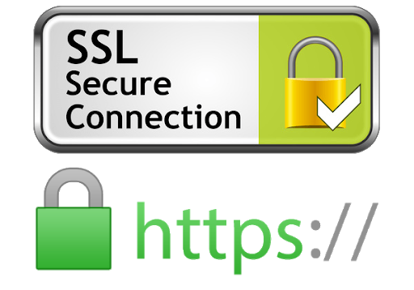
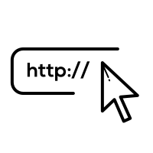


Aplicaciones a investigar
MySQL 3306 | Git 9418 | Secure Sockets Layer (SSL) 443 | HTTP 80

Slide 5




Aplicaciones a investigar
VirtualBox Puerto 8080 | VPN TCP 1701 TCP 1723 UDP 500 Y 1500 UDP 1194 UDP 51820 | Microsoft Outlook Puerto 993 | File Transfer Protocol (FTP) Puerto 20 y 21

Slide 6




Aplicaciones a investigar
Microsoft Word No usa puertos remotos porque no intercambia info con el operador de internet. si lo hiciera usaría el puerto TCP 23419 | Skype 443/TCP 3478-3481/UDP 5000-60000/UDP | Epic Games 80, 433, 443, 3478, 3479, 5060, 5062,5222, 6250, y 12000-65000. | FIFA 21 TCP: 1935, 3478-3480, 3659, 10000-10099, 42127. UDP: 3074, 3478-3479, 3659, 6000.

Slide 7

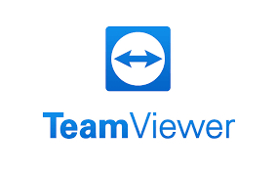

Aplicaciones a investigar
Spotify TCP 80 Y 443 TCP 445 Y 3445 TCP 1400 Y 3400 TCP 3401 Y 3500 TCP 4070 | TeamViewer TCP Y UDP 5938 | Netflix TCP 443

Slide 8




Aplicaciones adicionales
VS Code TCP 4042 | Teams TCP 54094 UDP 56893 TCP 54190 UDP 53185 TCP 54095 | Slack TCP 443 | TCP 80 Y 443 UDP 27015-27030. TCP 27015-27030.

